Slide 1


Tony’s Titanic Titles
Antonio Cardoso
04/08/2025
UFCD 0814 – Programação em linguagem SQL avançada
25.0082 EFA NS PRO Programador Informático
Formador: Rui Alves Pinto
Notes:
Eis o meu projecto. Ele pretende simular a base de dados de uma cadeia de lojas tipo a antiga Blockbuster, em que podes alugar, comprar filmes. Comprar snacks, bebidas e outros produtos. Vai mais alem disso como veremos, tendo no entanto limitacoes, que tambem aderessaremos.

Slide 2
Finalidade
O objetivo desta base de dados é gerir as operações básicas de uma rede de lojas de aluguer de vídeo chamada Tony's Titanic Titles. A base de dados rastreia informações sobre a localização das lojas, clientes, stock, produtos, transações. Assemelha-se bastante à extinta rede de cadeias de vídeo Blockbuster.
(à la agora extinta Blockbuster”, como diriam os luso-franceses)

Slide 3
Alcance
Locais e detalhes das lojas
Perfis de clientes e assinaturas de membros
Catálogo de produtos, categorias e formatos (por exemplo, VHS, DVD, Blu-Ray)
Acompanhamento de stock por loja e formato
Transações de aluguer e venda
Registos de pagamento
Gestão de colaboradores ou fornecedores
Avaliações de clientes ou avaliações de produtos
Funcionalidade de contabilidade completa
Fora do alcance

Slide 4
Entidades da BD
Assim, estão incluídos no âmbito da base de dados:
Stores ➙ ID, name, location
Customers ➙ ID, name, email, phone, address
Products ➙ Produtos disponíveis para venda ou aluguer (filmes, snacks, bebidas, merchandise)
Memberships ➙ Customer ID, type, start/end dates
Categories ➙ ID, name (name in Movie, Beverage, Snack, Merchandise)
Formats ➙ ID, name (VHS, DVD, Blu-ray, 4K UHD, só aplicável para Movies)
Products ➙ ID, name, category, price, rentable status
ProductFormats ➙ Links products to formats
Inventory ➙Store, product-format, quantity
Rentals ➙ Customer, store, product-format, dates
Sales ➙Customer, product, quantity, date
Payments ➙ Customer, amount, type, rental/sale link

Slide 5
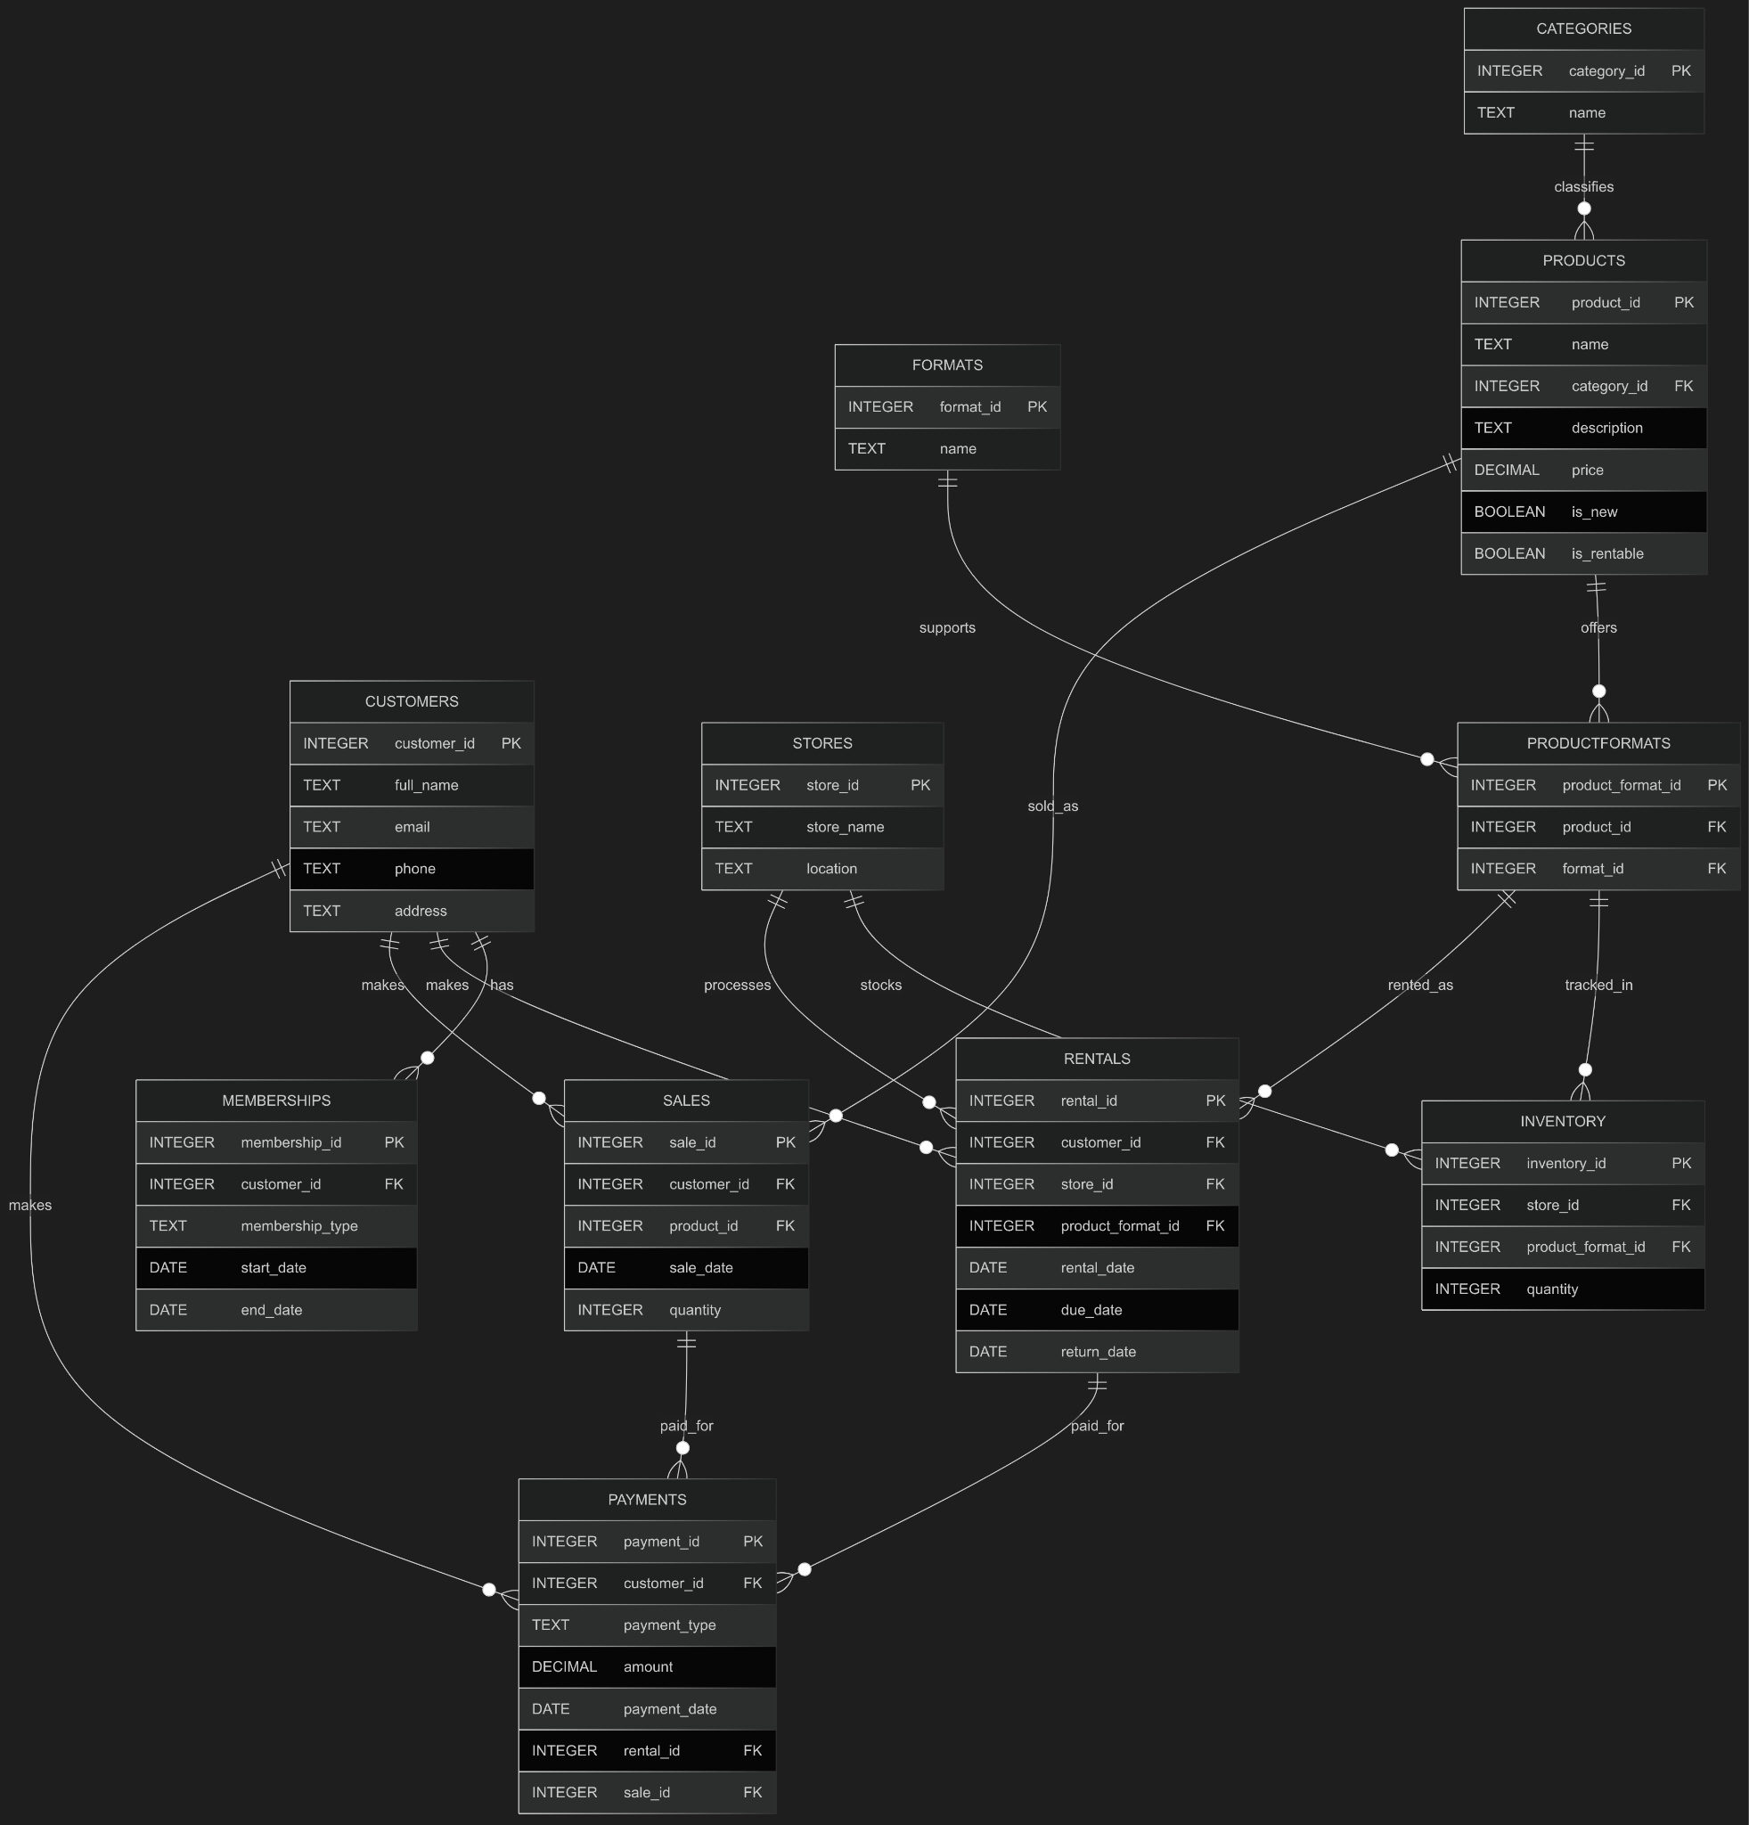
Diagrama ER
e
Modelo relacional
Customers: Linked to memberships, rentals, sales, payments (1-to-many)
Stores: Stock multiple product-formats via inventory (1-to-many)
Products: Belong to one category, link to multiple formats
Rentals: Link one customer, store, product-format; adjust inventory
Sales: Link customer (optional), product, format
Payments: Tied to one customer and one rental or sale

Slide 6
Optimizações
Exemplos de
INDEXES
-- Otimiza a consulta de stock por loja e formato de produto.
CREATE INDEX idx_inventory_store_product ON Inventory(store_id, product_format_id);
-- Acelera o acesso do cliente aos alugueres.
CREATE INDEX idx_rentals_customer ON Rentals(customer_id);
-- Agiliza o acesso do cliente às vendas.
CREATE INDEX idx_sales_customer ON Sales(customer_id);
-- Otimiza a pesquisa de formatos de produtos por produto e formato.
CREATE INDEX idx_productformats_product_format ON ProductFormats(product_id, format_id);

Slide 7
Views
-- Lista os clientes com as subscrições de membros ativas.
CREATE VIEW View_Member_Status AS
SELECT
c.customer_id,
c.full_name,
m.membership_type,
m.start_date,
m.end_date
FROM Memberships m
JOIN Customers c ON m.customer_id = c.customer_id
WHERE m.end_date IS NULL OR m.end_date > DATE('now');

Slide 8
Triggers
-- Diminua o stock quando um aluguer for feito
CREATE TRIGGER trg_decrement_inventory_on_rental
AFTER INSERT ON Rentals
BEGIN
UPDATE Inventory
SET quantity = quantity - 1
WHERE product_format_id = NEW.product_format_id
AND quantity > 0;
END;

Slide 9
Inserts
- Add a new store
INSERT INTO Stores (store_id, store_name, location)
VALUES (1, 'Titanic Titles Porto', 'Rua das Videotapes 123, Porto');
-- Add a new customer
INSERT INTO Customers (customer_id, full_name, email, phone, address)
VALUES (101, 'Ana Costa', 'ana.costa@example.com', '912345678', 'Avenida das Locadoras, 456');
-- Add a new product category
INSERT INTO Categories (category_id, name)
VALUES (1, 'Movie');

Slide 10
Subqueries
--Products Never Sold
SELECT name
FROM Products
WHERE product_id NOT IN (
SELECT DISTINCT product_id
FROM Sales
);

